Slide 1




Estrategia

Slide 2

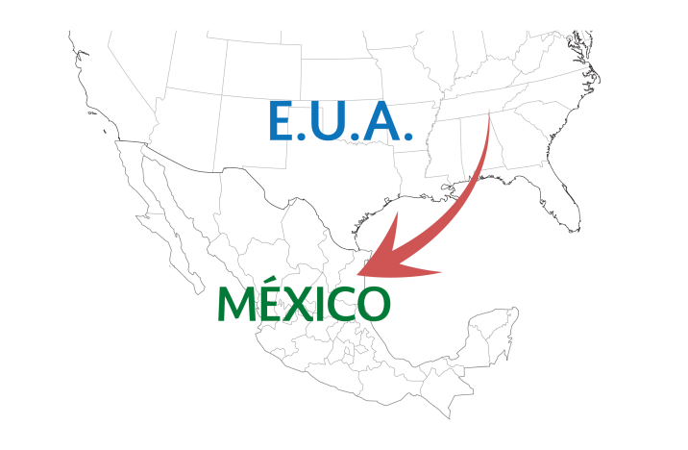
Problemática a la que nos enfrentamos
Existen mexicanos que desde niños o siendo adultos residieron en Estados Unidos por muchos años; pueden ser o son repatriados voluntaria o involuntariamente.
A su retorno…
Ya no identifican lazos con México.
No conocen los derechos que tienen por ser Mexicanos:
Sufren discriminación.
Carecen de redes sociales (comunitarias).
Desconocimiento de las acciones del gobierno.
Salud
Vivienda
Educación
Trabajo

Slide 3
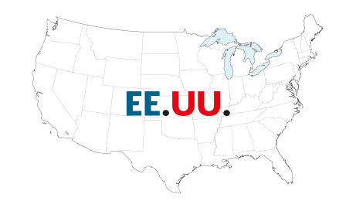

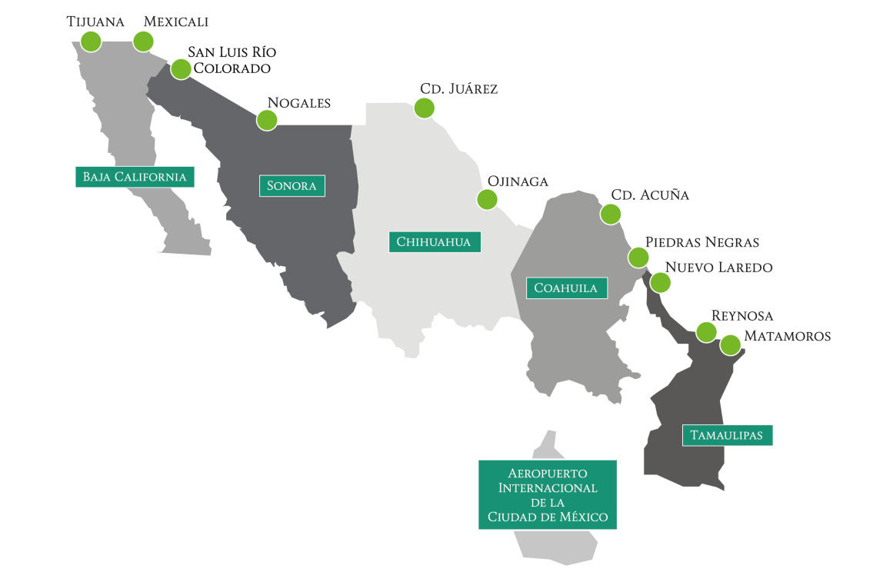
Problemática a la que nos enfrentamos
Año con año personas mexicanas retornan involuntariamente desde Estados Unidos, a través de los módulos de repatriación del Instituto Nacional de Migración ubicados en frontera norte y en el Aeropuerto Internacional de la Ciudad de México.
Así mismo, un número considerable de mexicanos retornan al país de manera voluntaria.
Capas de Vulnerabilidad en la Repatriación
Trabajo
Vulnerabilidad
Salud
Vivienda
Educación
Trabajo

Slide 4
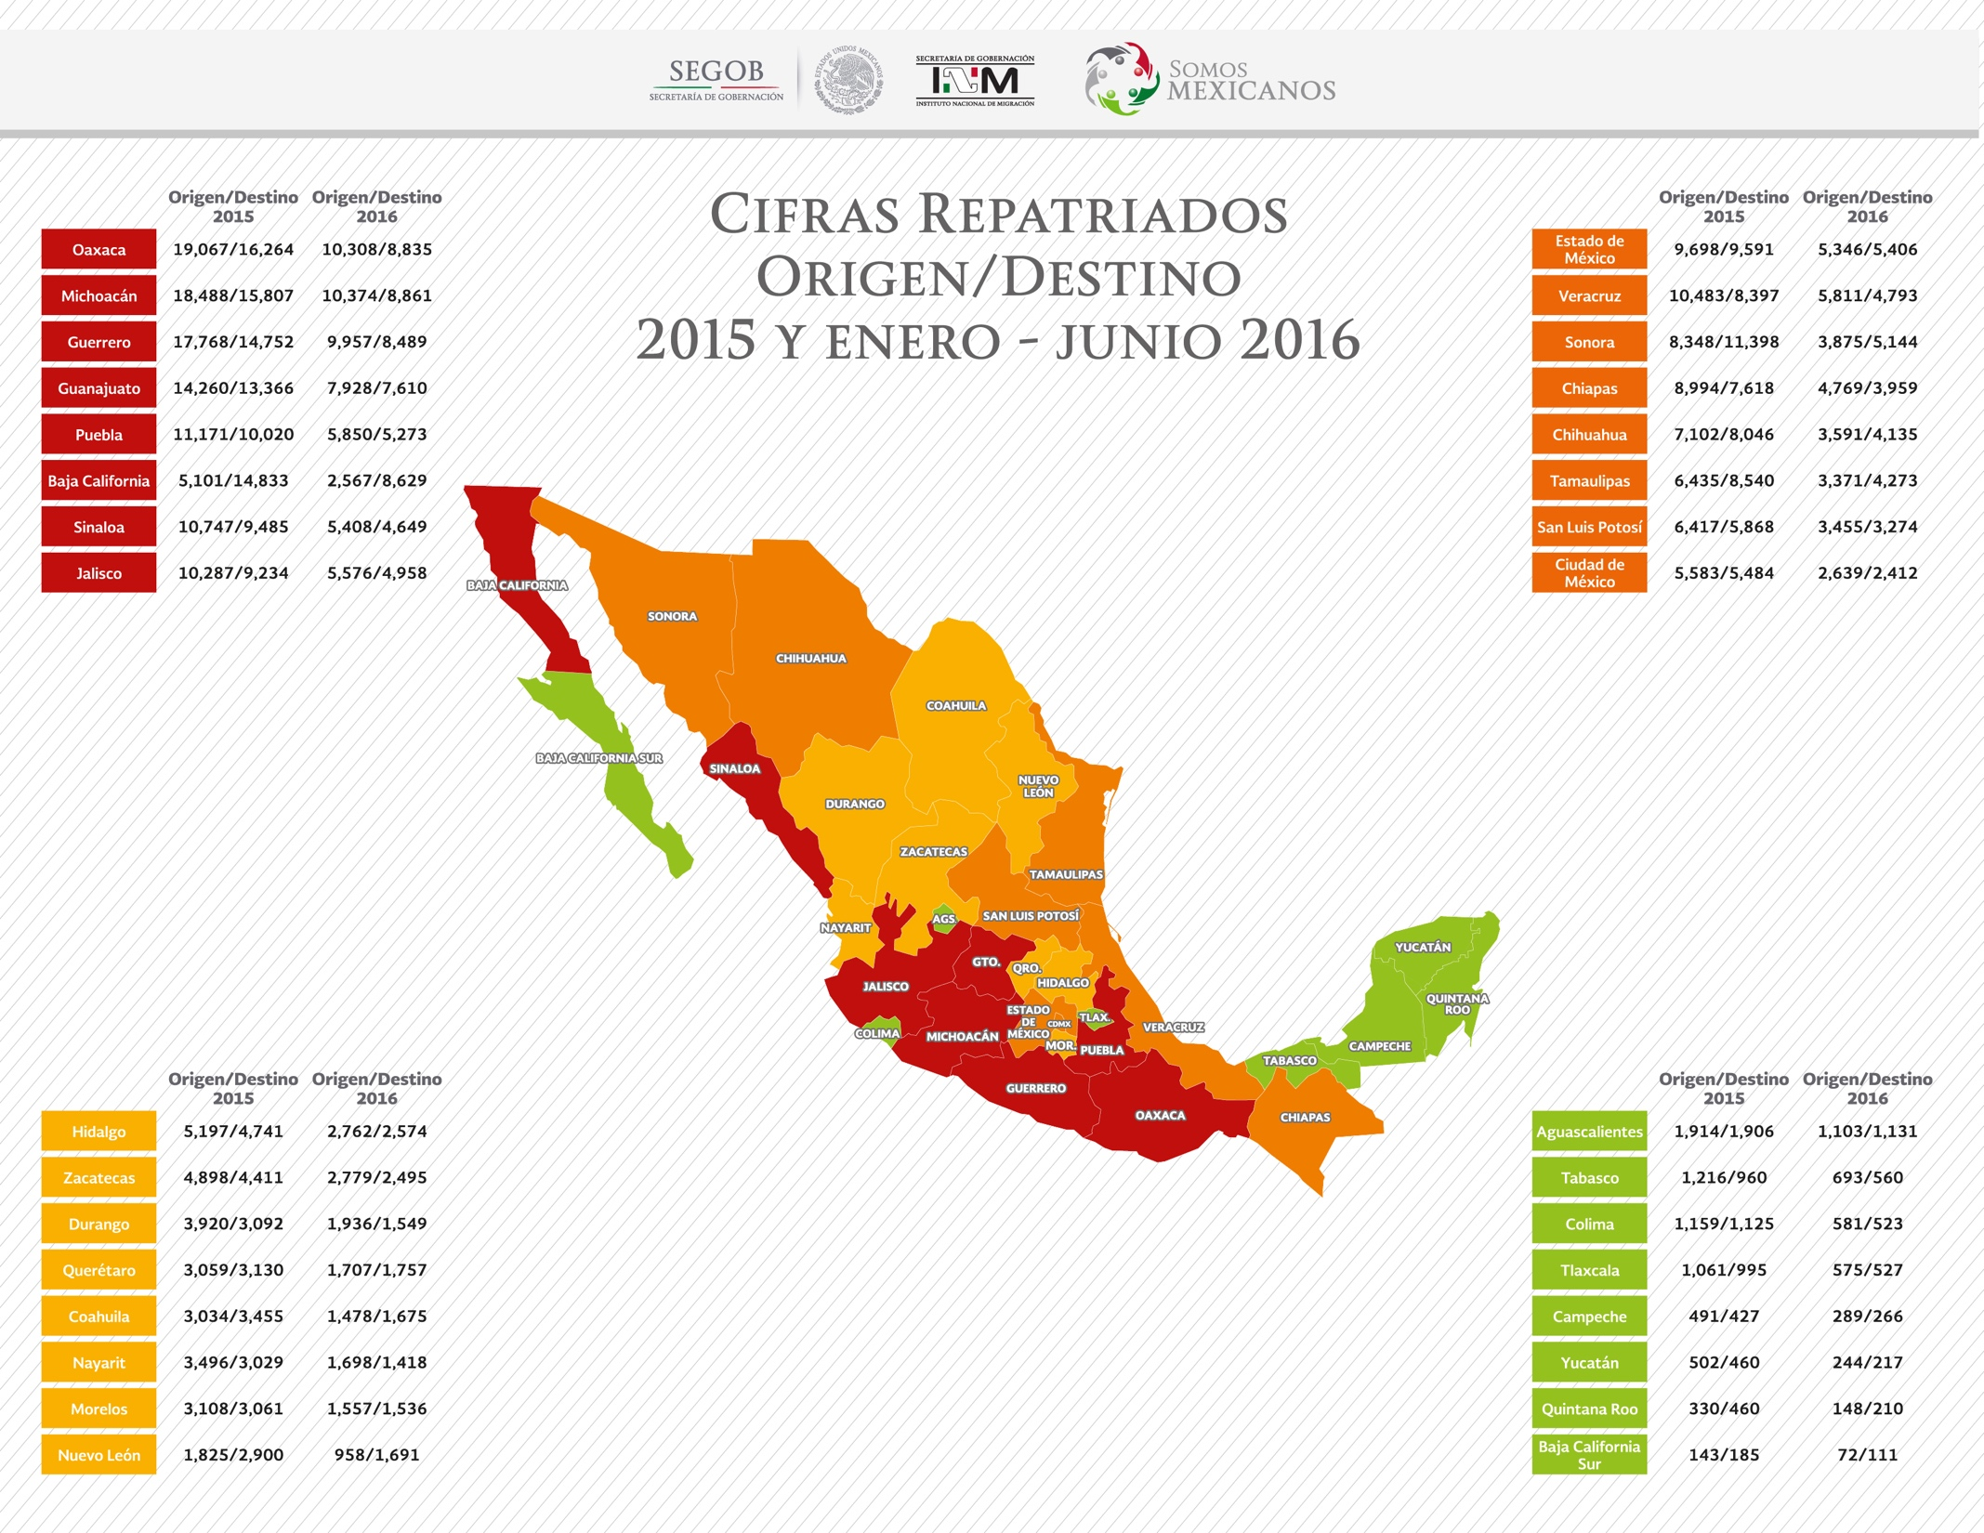
Problemática a la que nos enfrentamos

Slide 5
¿Por qué nace la estrategia “Somos Mexicanos”?
Por mandato de Ley y en virtud de que el Estado Mexicano considera una prioridad la atención de la problemática del retorno de mexicanos.
SUSTENTO PROGRAMÁTICO
SUSTENTO LEGAL
Plan Nacional de Desarrollo
Programa Sectorial de Gobernación
Programa Especial de Migración
Plan Estratégico del INM
Ley de Migración
Ley General de Población

Slide 6
¿Qué es Somos Mexicanos?
La estrategia Somos Mexicanos es una iniciativa de la Secretaría de Gobernación instrumentada por el Instituto Nacional de Migración a partir del 26 de marzo de 2014.
O B J E T I V O
Brindar a los mexicanos en retorno, una atención integral, a través de un modelo interinstitucional y coordinado, para que contribuyan en el corto plazo al desarrollo nacional de México.
M I S I Ó N
V I S I Ó N
Facilitar la reinserción social y económica de las personas repatriadas mexicanas desde los Estados Unidos con el fin de que su retorno al país sea digno, productivo y apegado a los principios fundamentales en materia de derechos humanos. Lo anterior, conjuntando los esfuerzos de los tres órdenes de gobierno, así como de la sociedad civil, organismos internacionales y fundaciones, para hacer frente a esta situación que vive nuestro país.
Consolidarse como un sistema integral y eficaz que integre todos los esfuerzos de las dependencias y organismos a nivel nacional que lleven a cabo acciones que beneficien la integración y el bienestar familiar de las y los migrantes mexicanos repatriados. Lo anterior para contribuir al desarrollo regional y nacional.

Slide 7


Acciones que corresponden a la SRE
Asesoría y orientación preventiva para los mexicanos en retorno.
Recuperación de valores y objetos personales.
Asistencia Legal.
Asistencia consular a los deportados.
¿CÓMO LO HACE?
A través de la red consular, IME, protección a mexicanos en el exterior y Delegaciones en Estados Unidos y México.

Slide 8



Acciones que corresponden al INM
El INM realiza acciones, gestiones y buenos oficios para trabajar en coordinación con:
Los 3 órdenes
de Gobierno:
Federal, Estatal
y
Municipal
Organismos de la
Sociedad Civil
Oficinas de Atención a Migrantes en los Estados
Iniciativa Privada
A través de las Delegaciones Federales al interior de la República Mexicana y por medio de la Atención a Repatriados en los módulos ubicados en Frontera Norte.

Slide 9
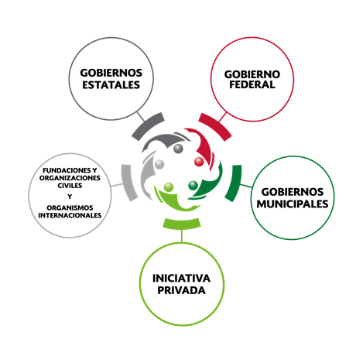

Recepción–Reinserción / Servicios y Apoyos
RECEPCIÓN
Los encargados de este proceso son el personal de la estrategia “Somos Mexicanos”.
SERVICIOS Y APOYOS:
Dentro de los servicios y apoyos que se ofrece a los connacionales repatriados se encuentran:
Servicios básicos de alimentación y salud.
Identidad (se otorgará la Constancia de Repatriación, así como la Clave Única de Registro de Población CURP).
Comunicación (se brindarán llamadas telefónicas para hablar con familiares).
Traslado local y apoyo para transporte foráneo.
Albergue (en caso de requerirlo).
Opciones laborales.
Acceso a programas sociales.
REINSERCIÓN
La reinserción de personas repatriadas en su lugar de origen o destino se trabaja de manera conjunta con:

Slide 10


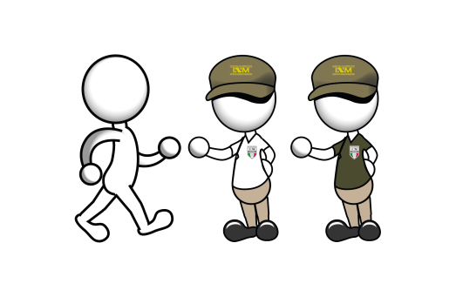
Acciones que corresponden al INM y OFAM
en los estados de origen o destino
Acompañamiento para acceso a los distintos apoyos y programas institucionales
Orientación
Canalización
Servicios y Apoyos
Recuperación de pertenencias y valores.
Bolsa de trabajo.
Servicios de salud.
Programas sociales y de autoempleo.
Opciones para continuar con tus estudios.

Slide 11





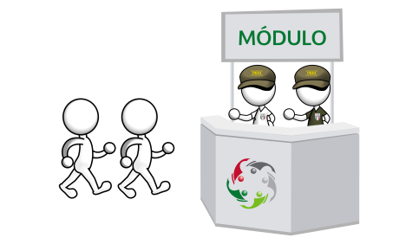
Coordinación Interinstitucional principalmente con las Oficinas de Atención a Migrantes en los estados
Instituto Nacional de Migración
¡Por fin con mi familia!
Recepción y Orientación
Canaliza u otorga diversos apoyos

Slide 12

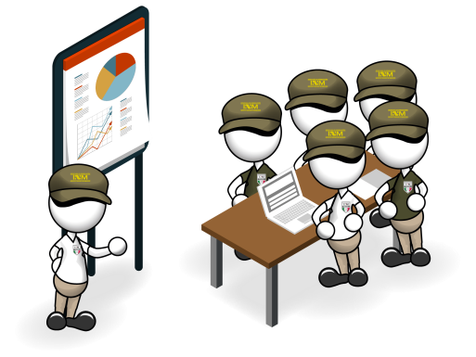

Coordinación e implementación de las acciones a nivel central
Emite acuerdos y recomendaciones
Gobierno Federal
Grupo de Coordinación Central
Iniciativa Privada
Define Agendas
de Trabajo
Objetivo:
Identifica programas y acciones de gobierno.
Organizaciones Civiles

Slide 13
Coordinación local en las Delegaciones del INM
Acciones emanadas del Acuerdo de la Coordinación Central
Gobiernos Estatales y Municipales
Emite acuerdos y recomendaciones
Delegados Federales del INM presiden el Grupo Local de Trabajo
Iniciativa Privada
Define Agendas
de Trabajo
Delegaciones de las Dependencias Federales en los Estados
Objetivo:
Identifica programas y acciones de gobierno.
Organizaciones Civiles

Slide 14
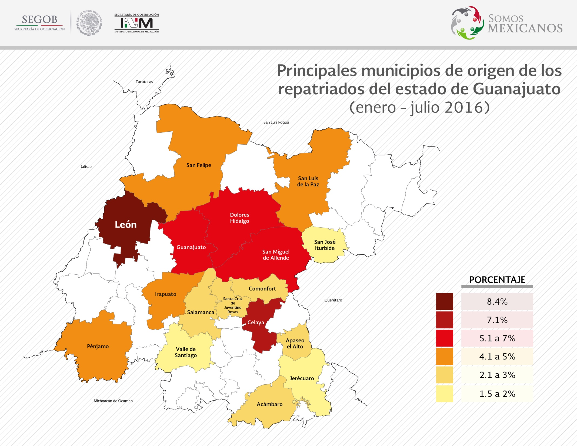
Coordinación local en las Delegaciones del INM

Slide 15
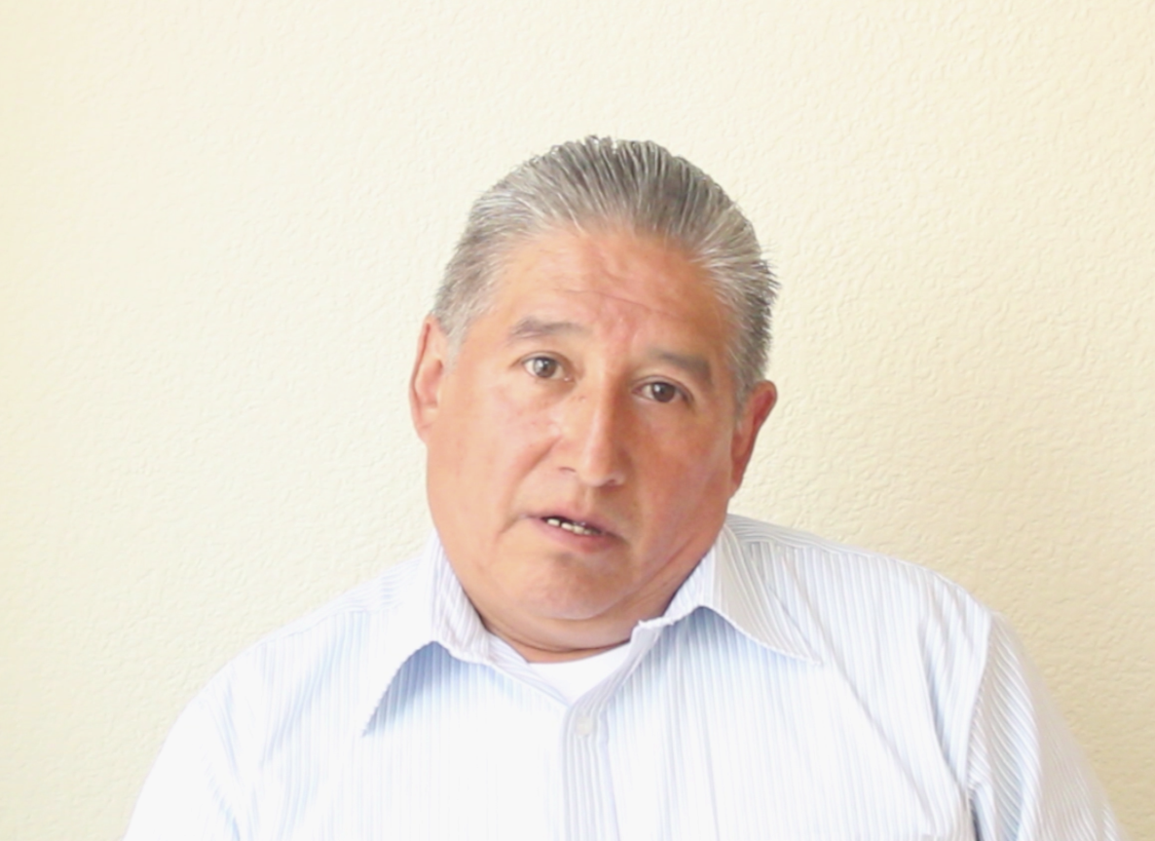
Testimonio

Slide 16

¡ Gracias por su atención !

